Slide 1
Qué es el STORYTELLING y cómo aplicarlo al parque de diversiones
© Mario Sorribas Fierro – www.mariosorribas.com
Mejorando las experiencias de entretenimiento
Mario Sorribas Fierro
@MARIOSORRIBAS - www.mariosorribas.com

Slide 2
Mejorando las experiencias de entretenimiento
© Mario Sorribas Fierro – www.mariosorribas.com
Qué es el STORYTELLING y cómo aplicarlo al parque de diversiones

Slide 3
Mi primera palabra es
© Mario Sorribas Fierro – www.mariosorribas.com
¡GRACIAS!

Slide 4
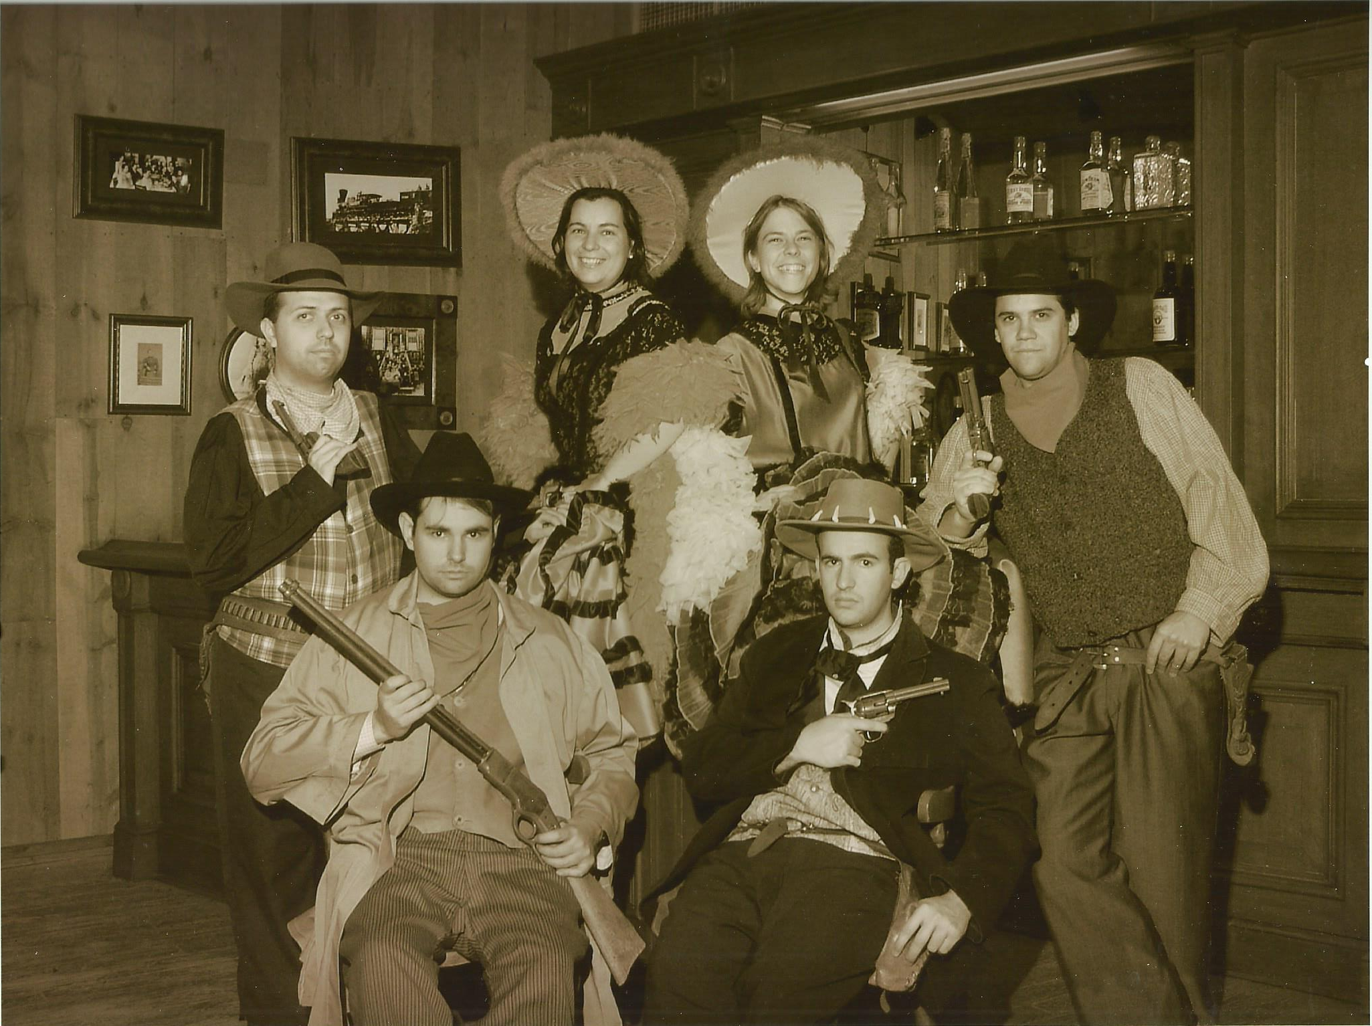
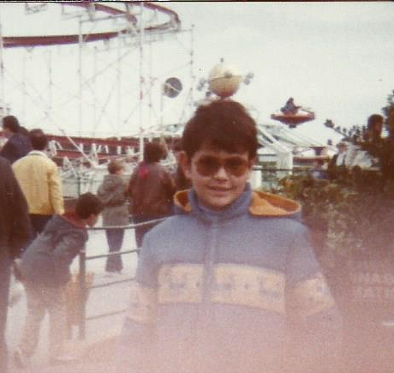
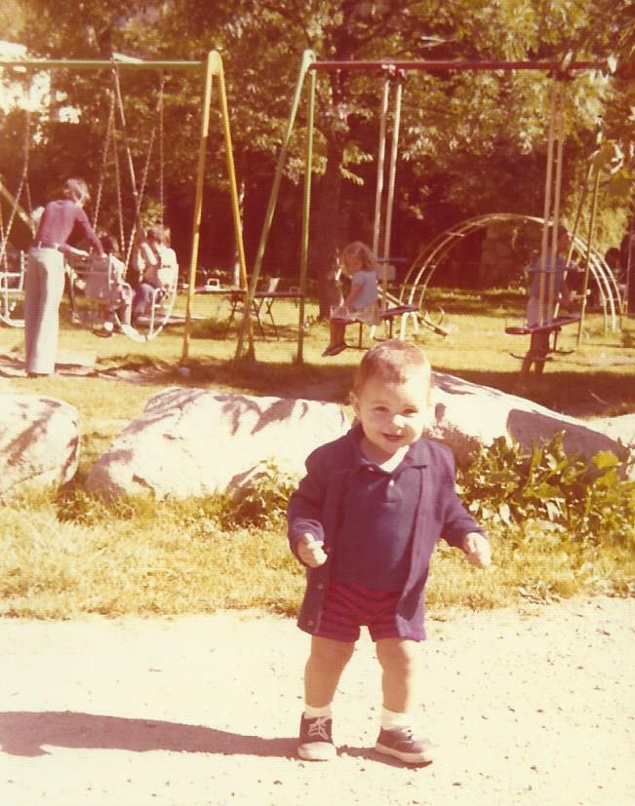
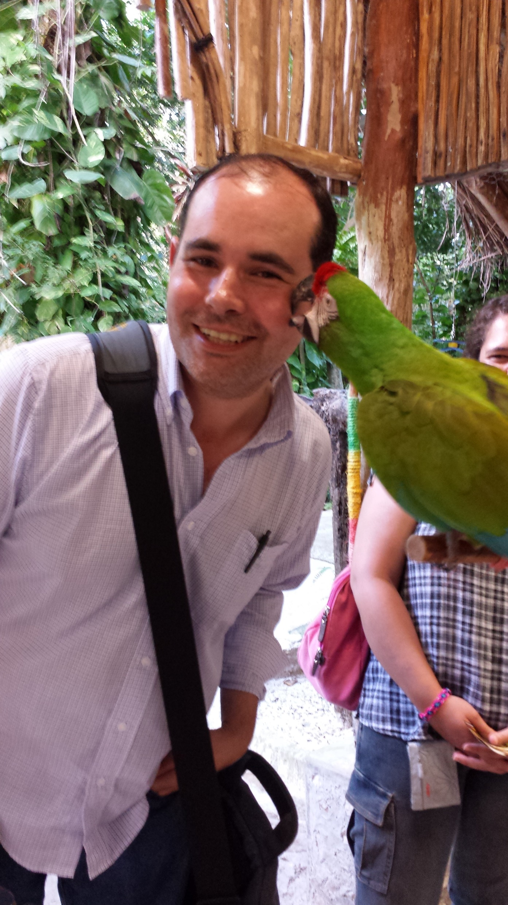
© Mario Sorribas Fierro – www.mariosorribas.com

Slide 5
Les contaré algo sobre mi propia historia
© Mario Sorribas Fierro – www.mariosorribas.com

Slide 6
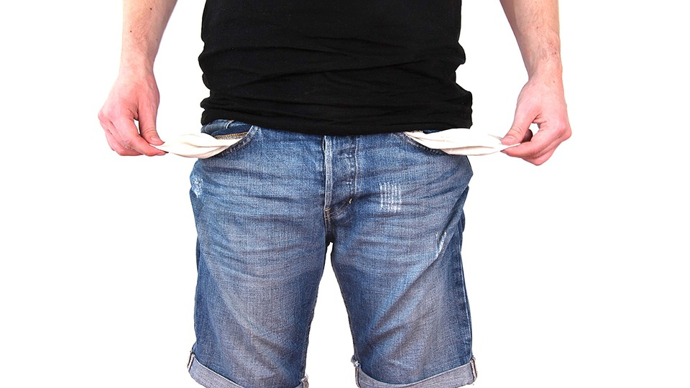
Pasé por una crisis
© Mario Sorribas Fierro – www.mariosorribas.com

Slide 7
5 años de estudio resumidos en 3 frases
© Mario Sorribas Fierro – www.mariosorribas.com
1
TODOS TENEMOS UNA HISTORIA

Slide 8
5 años de estudio resumidos en 3 frases
© Mario Sorribas Fierro – www.mariosorribas.com
1
TODOS TENEMOS UNA HISTORIA
Repitan conmigo:
“YO TENGO UNA HISTORIA”

Slide 9
5 años de estudio resumidos en 3 frases
© Mario Sorribas Fierro – www.mariosorribas.com
1
TODOS TENEMOS UNA HISTORIA
2
LAS HISTORIAS TIENEN VALOR

Slide 10
5 años de estudio resumidos en 3 frases
© Mario Sorribas Fierro – www.mariosorribas.com
1
TODOS TENEMOS UNA HISTORIA
2
LAS HISTORIAS TIENEN VALOR
Repitan:
“MI HISTORIA TIENE VALOR”

Slide 11
5 años de estudio resumidos en 3 frases
© Mario Sorribas Fierro – www.mariosorribas.com
1
TODOS TENEMOS UNA HISTORIA
2
LAS HISTORIAS TIENEN VALOR
SI UDS. NO CONTROLAN SU RELATO,
OTROS LO HARÁN POR UDS.
3

Slide 12
5 años de estudio resumidos en 3 frases
© Mario Sorribas Fierro – www.mariosorribas.com
1
TODOS TENEMOS UNA HISTORIA
2
LAS HISTORIAS TIENEN VALOR
SI UDS. NO CONTROLAN SU RELATO,
OTROS LO HARÁN POR UDS.
Repitan:
“YO DEBO CONTROLAR MI HISTORIA”
3

Slide 13
STORYTELLING CORPORATIVO es adquirir la consciencia de que:
© Mario Sorribas Fierro – www.mariosorribas.com
1
TODOS TENEMOS UNA HISTORIA
2
LAS HISTORIAS TIENEN VALOR
SI UDS. NO CONTROLAN SU RELATO,
OTROS LO HARÁN POR UDS.
3

Slide 14
© Mario Sorribas Fierro – www.mariosorribas.com
LAS HISTORIAS TIENEN VALOR
¿POR QUÉ FUNCIONAN LAS HISTORIAS?
¿DE DÓNDE OBTENER HISTORIAS?
FORMATOS - HISTORIAS QUE FUNCIONAN
STORYTELLING EN LA GESTIÓN DEL PARQUE

Slide 15
@mariosorribas
© Mario Sorribas Fierro – www.mariosorribas.com
¡No duden en criticar!

Slide 16
1. Las historias tienen valor
© Mario Sorribas Fierro – www.mariosorribas.com
1. LAS HISTORIAS TIENEN VALOR

Slide 17
© Mario Sorribas Fierro – www.mariosorribas.com

Slide 18
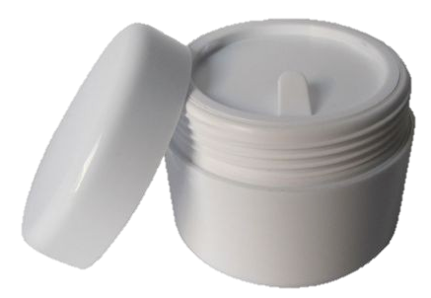
© Mario Sorribas Fierro – www.mariosorribas.com
GRUPO A

Slide 19
© Mario Sorribas Fierro – www.mariosorribas.com
GRUPO A
GRUPO B
RELATO

Slide 20
© Mario Sorribas Fierro – www.mariosorribas.com
GRUPO A
GRUPO B
RELATO
CALIDAD
DEL PRODUCTO

Slide 21
© Mario Sorribas Fierro – www.mariosorribas.com
GRUPO A
GRUPO B
RELATO
CALIDAD
DEL PRODUCTO
ENVASE
DEL PRODUCTO
“Barato, mundano, aburrido, pasado de moda…”
“Sencillo pero elegante”

Slide 22
© Mario Sorribas Fierro – www.mariosorribas.com
GRUPO A
GRUPO B
RELATO
CALIDAD
DEL PRODUCTO
ENVASE
DEL PRODUCTO
“Barato, mundano, aburrido, pasado de moda…”
“Sencillo pero elegante”
ETIQUETADO
“Irritante”
“De confianza”

Slide 23
© Mario Sorribas Fierro – www.mariosorribas.com
GRUPO A
GRUPO B
RELATO
CALIDAD
DEL PRODUCTO
ENVASE
DEL PRODUCTO
“Barato, mundano, aburrido, pasado de moda…”
“Sencillo pero elegante”
ETIQUETADO
“Irritante”
“De confianza”
“Pretende ser Eco-friendly sin lograrlo”
“No es de alta calidad”
“Alta calidad con una gran historia detrás. Amigable. Valiosa”
LA MARCA

Slide 24
© Mario Sorribas Fierro – www.mariosorribas.com
GRUPO A
GRUPO B
RELATO
¿QUÉ PRECIO PAGARÍAS
COMO MÁXIMO?

Slide 25
© Mario Sorribas Fierro – www.mariosorribas.com
GRUPO A
GRUPO B
RELATO
¿QUÉ PRECIO PAGARÍAS
COMO MÁXIMO?
“De 10 a 30 euros la unidad”
“De 20 a 50 euros la unidad”

Slide 26
La historia logró que los consumidores:
© Mario Sorribas Fierro – www.mariosorribas.com
Mejoraran su experiencia de consumo
Aumentaran su disposición a pagar más por el producto

Slide 27
© Mario Sorribas Fierro – www.mariosorribas.com
“Brindar la mayor diversión y entretenimiento saludables y seguros a todos los miembros de la familia”
“Hacer que la compañía sea rentable”

Slide 28
¿Se puede trasladar el ejemplo a otros sectores?
© Mario Sorribas Fierro – www.mariosorribas.com
Respuesta: Sí

Slide 29
© Mario Sorribas Fierro – www.mariosorribas.com
Extraída de: https://www.elcorteingles.es/supermercado/sm2/es_ES/010973/supermarket/bebidas/bebidas-y-zumos/agua-y-soda/agua-mineral-sin-gas/0110118630000141___?publicNav=true

Slide 30
© Mario Sorribas Fierro – www.mariosorribas.com
La pureza del agua se define en parte por el nivel de minerales encontrados una vez embotellada, lo que se conoce como TDS (Total Dissolved Solids). Es el agua elegida por un gran número de celebrities, chefs y amantes del vino en todo el mundo.
El agua VOSS es sinónimo de producto ultra premium, como indican su distribución exclusiva en restaurantes y hoteles de alto standing así como tiendas gourmet seleccionadas.
Extraída de: https://www.elcorteingles.es/club-del-gourmet/A10109167-agua-sin-gas-voss/

Slide 31
2. Por qué funcionan las historias
© Mario Sorribas Fierro – www.mariosorribas.com
2. ¿POR QUÉ FUNCIONAN LAS HISTORIAS?

Slide 32
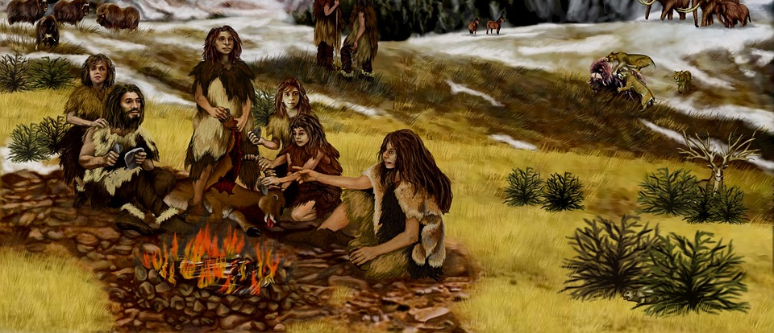
El ser humano está programado para el relato
© Mario Sorribas Fierro – www.mariosorribas.com

Slide 33
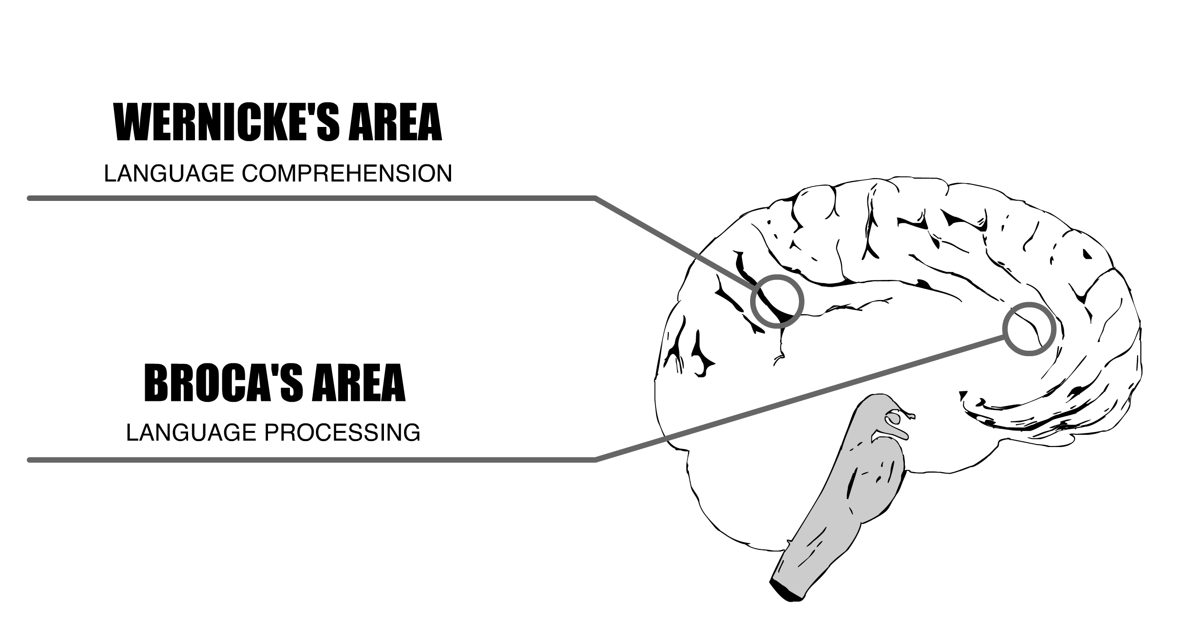
© Mario Sorribas Fierro – www.mariosorribas.com
MI CEREBRO, ANTE UN DATO

Slide 34
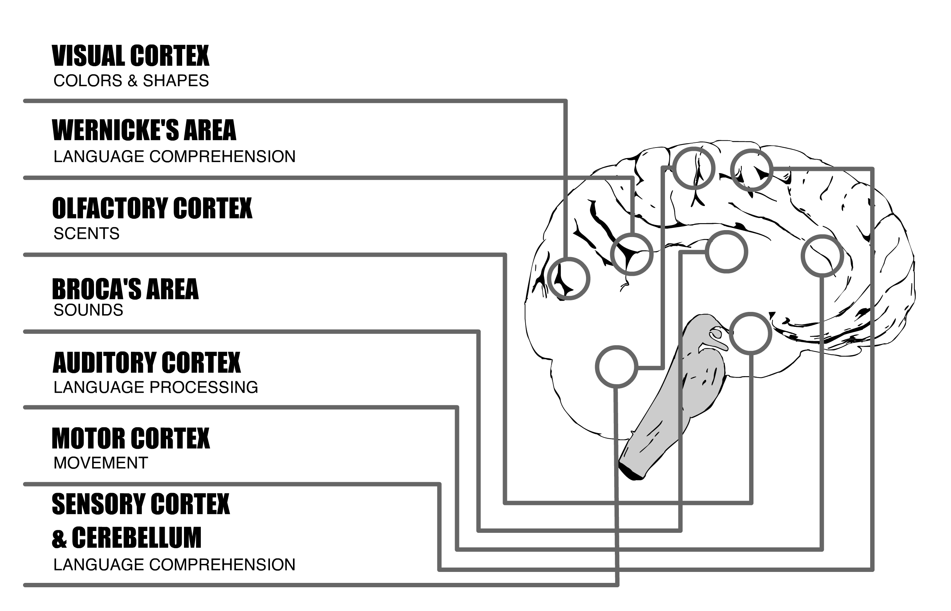
© Mario Sorribas Fierro – www.mariosorribas.com
MI CEREBRO, ANTE UN RELATO

Slide 35
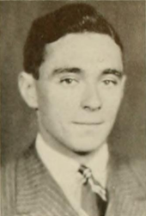
Jerome Bruner (1915 – 2016)
© Mario Sorribas Fierro – www.mariosorribas.com
Psicología Cognitiva
“Una historia se recuerda 22 veces mejor que un dato”

Slide 36
La palabra convence, pero el ejemplo arrastra
© Mario Sorribas Fierro – www.mariosorribas.com
Si quieren convencer a alguien de algo, ofrézcanle datos
Si quieren que, además, actúe ofrézcanle emociones

Slide 37
© Mario Sorribas Fierro – www.mariosorribas.com
RELATO
DATOS + RELATO
DATOS
Fuente: Small, D.A.; Loewenstein, G. y Slovic, P. (2006): “Sympathy and callousness: The impact of deliberative thought on donations to identifiable and statistical victims”, en Organizational Behavior and Human Decision Processes, 102 (2007) pp 143-153

Slide 38
© Mario Sorribas Fierro – www.mariosorribas.com
3. ¿DE DÓNDE OBTENEMOS LAS HISTORIAS?

Slide 39
La historia de la compañía o la marca
© Mario Sorribas Fierro – www.mariosorribas.com
Desde la creación al día de hoy
Transmisión eficaz de los valores corporativos: seguridad, fantasía, innovación…

Slide 40
LEGOLAND transmite la historia de LEGO
© Mario Sorribas Fierro – www.mariosorribas.com

Slide 41
La historia de los fundadores
© Mario Sorribas Fierro – www.mariosorribas.com
Cómo superaron dificultades y retos
Qué aprendieron en el camino
Qué legado dejaron a la posteridad

Slide 42
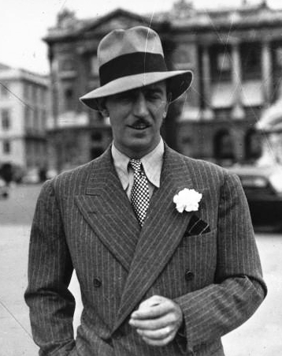
Walt Disney fue un fundador del que todos sabemos algo
© Mario Sorribas Fierro – www.mariosorribas.com
By Walt Disney - Photographed from the original ad, Public Domain, https://commons.wikimedia.org/w/index.php?curid=39137153
Agence de presse Meurisse [Public domain or Public domain], via Wikimedia Commons

Slide 43
La historia de producto/servicio/atracción
© Mario Sorribas Fierro – www.mariosorribas.com
Cómo se desarrolló
Qué lo hace ser único
Cómo lo disfruta la gente

Slide 44
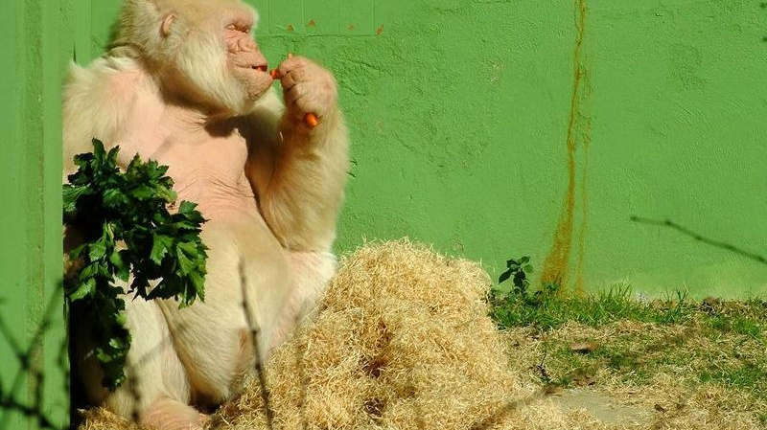
COPITO DE NIEVE fue único para el Zoo de Barcelona
© Mario Sorribas Fierro – www.mariosorribas.com

Slide 45
La historia del consumidor/usuario
© Mario Sorribas Fierro – www.mariosorribas.com
Qué relación tiene el usuario con el servicio
Mayor credibilidad

Slide 46
No dejen de preguntarle al consumidor
© Mario Sorribas Fierro – www.mariosorribas.com

Slide 47
La historia del empleado/a
© Mario Sorribas Fierro – www.mariosorribas.com
Atraen (cuentan cosas desconocidas)
Transmiten cultura corporativa: “cómo hacemos lo que hacemos”
Son creíbles

Slide 48
¿Alguna vez les preguntaron a ELLOS?
© Mario Sorribas Fierro – www.mariosorribas.com

Slide 49
SirWillow decidió hablar por su cuenta
© Mario Sorribas Fierro – www.mariosorribas.com
https://www.patreon.com/sirwillow
SIR WILLOW
22.000 Seguidores en YouTube

Slide 50
4. Formatos de historias que siempre funcionan
© Mario Sorribas Fierro – www.mariosorribas.com
4. FORMATOS – LAS HISTORIAS QUE FUNCIONAN

Slide 51
© Mario Sorribas Fierro – www.mariosorribas.com

Slide 52
Siete patrones o arquetipos (hay más)
© Mario Sorribas Fierro – www.mariosorribas.com
Vencer al Monstruo
De pobres a ricos
La búsqueda
Viaje de ida y vuelta
Resurgimiento
Comedia
Romanticismo

Slide 53
1. Vencer al “monstruo”
© Mario Sorribas Fierro – www.mariosorribas.com
Superación de retos y conflictos
El “monstruo” puede ser cualquier problema
Transmite energía, aprendizaje, mejora

Slide 54
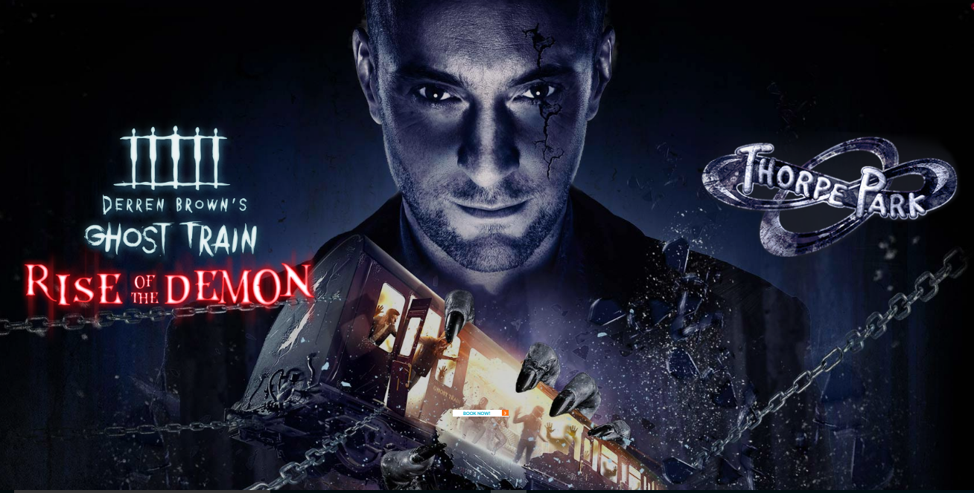
© Mario Sorribas Fierro – www.mariosorribas.com
Parque Thorpe, en Surrey, Reino Unido

Slide 55
2. De pobres a ricos
© Mario Sorribas Fierro – www.mariosorribas.com
Inspira a todos
Ayuda a definir sueños
Genera simpatía y adhesión

Slide 56
© Mario Sorribas Fierro – www.mariosorribas.com
Warwick Castle, Reino Unido

Slide 57
3. La búsqueda
© Mario Sorribas Fierro – www.mariosorribas.com
Siempre hay un viaje, exterior o interior
Superación de retos y conflictos
Se aprende, se madura, se vuelve más sabio

Slide 58
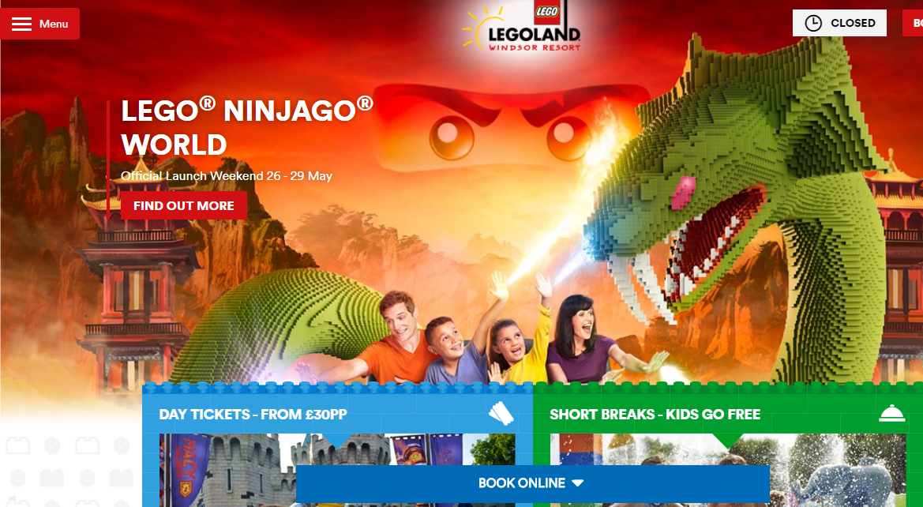
© Mario Sorribas Fierro – www.mariosorribas.com
Legoland, Berkshire, Reino Unido

Slide 59
4. El viaje de ida y vuelta
© Mario Sorribas Fierro – www.mariosorribas.com
El viaje en sí mismo
Superación de retos y conflictos
Se aprende, se madura, se vuelve más sabio

Slide 60
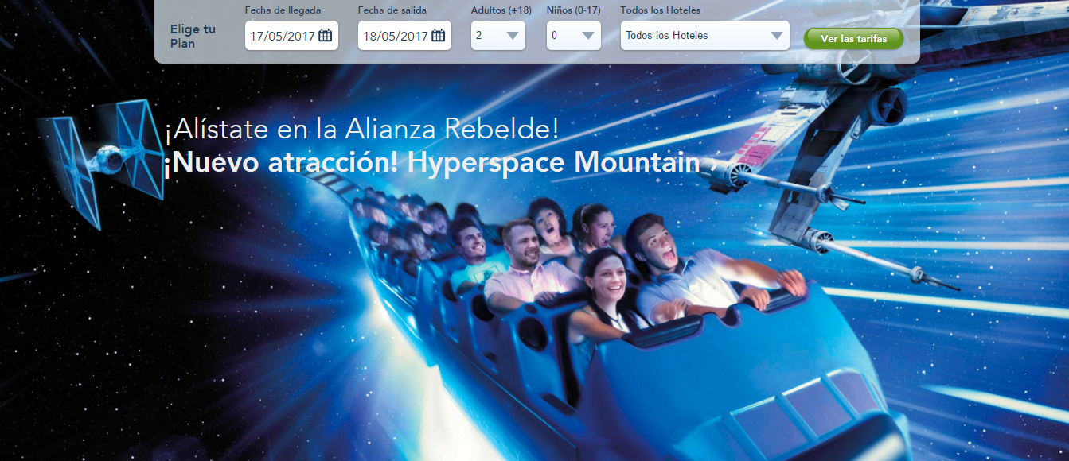
© Mario Sorribas Fierro – www.mariosorribas.com
Parque EuroDisney, París, Francia

Slide 61
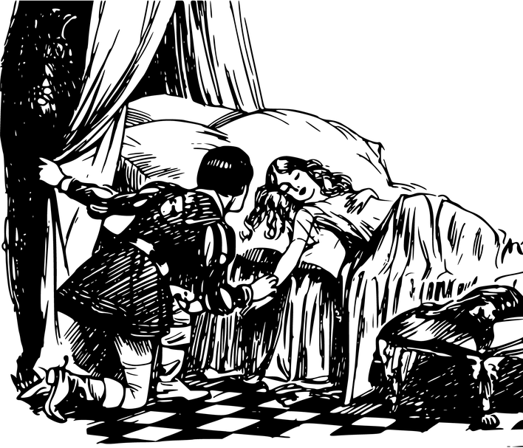
5. El resurgir
Del éxito al fracaso y vuelta a empezar
Lección moral

Slide 62
© Mario Sorribas Fierro – www.mariosorribas.com
Parque Tibidabo, Barcelona, España

Slide 63
6. La comedia
© Mario Sorribas Fierro – www.mariosorribas.com
Comedia = confusión a desenredar
Diversión, buen rato
El humor humaniza

Slide 64
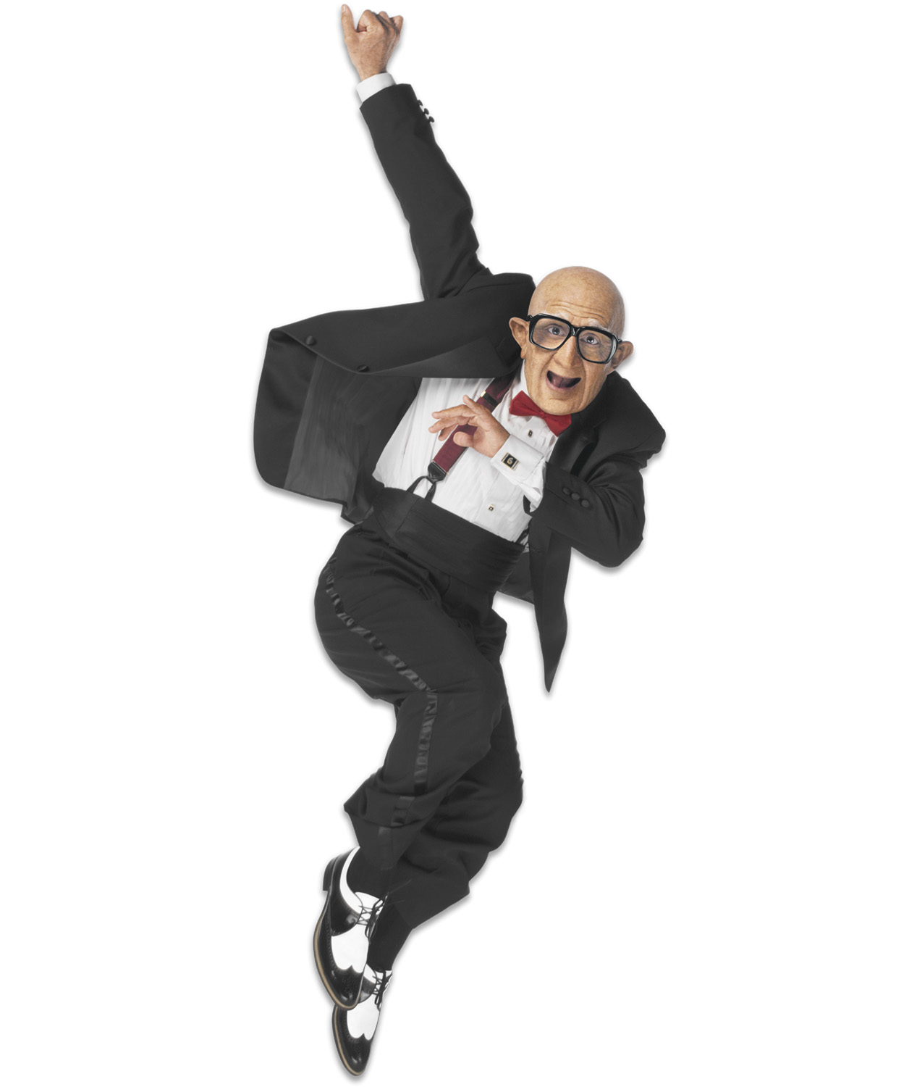
© Mario Sorribas Fierro – www.mariosorribas.com
Campaña Mr. Six, de Six Flags
Sin duda hay otras, pero no digan que no fue divertida

Slide 65
“Chico conoce chica”
© Mario Sorribas Fierro – www.mariosorribas.com
El amor es bello
Todos aspiramos a amar y ser amados
Existen obstáculos a la felicidad

Slide 66
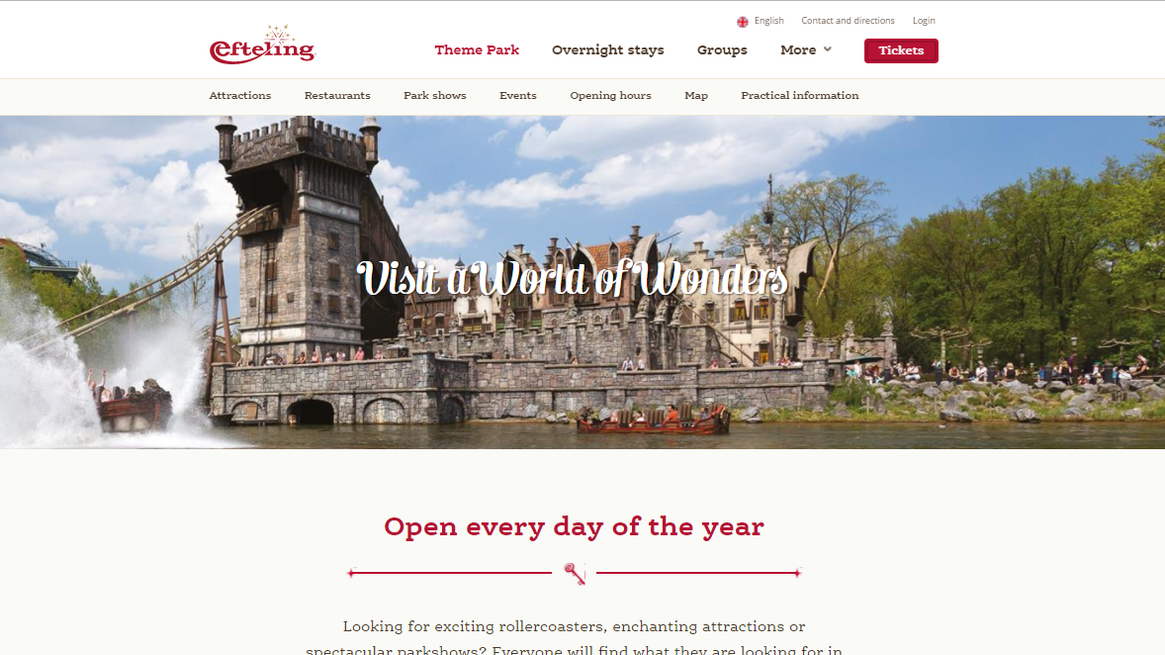
© Mario Sorribas Fierro – www.mariosorribas.com
Mundo de Maravillas, Parque Efteling, Holanda

Slide 67
© Kendall Haven – The Core of a Story http://www.kendallhaven.com

Slide 68
© Mario Sorribas Fierro – www.mariosorribas.com
4. LAS HISTORIAS Y LA GESTIÓN DEL PARQUE

Slide 69
© Mario Sorribas Fierro – www.mariosorribas.com
El STORYTELLING no es marketing
…Pero ayuda

Slide 70
© Mario Sorribas Fierro – www.mariosorribas.com
Producto
Personas
Evidencia Física
Procesos
Placement
Precio
Promoción
Las 7 P’s
del mix
de marketing
Booms & Bitner (1980s)

Slide 71
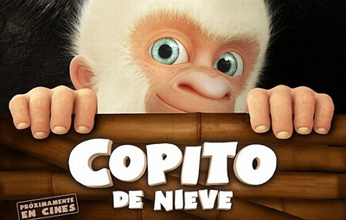
© Mario Sorribas Fierro – www.mariosorribas.com
Producto
Historia sobre el producto/servicio

Slide 72
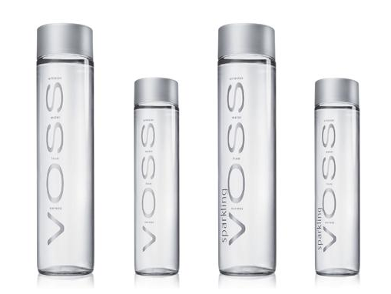
© Mario Sorribas Fierro – www.mariosorribas.com
Precio
Producto
Historia con la que soportar un precio

Slide 73
© Mario Sorribas Fierro – www.mariosorribas.com
Personas
Precio
Producto
Historias de empleados
Historias de clientes
Historias de proveedores

Slide 74
© Mario Sorribas Fierro – www.mariosorribas.com
Historias de marca
Historias de producto
Historias de empleados
Historias de clientes
Producto
Evidencia Física

Slide 75
© Mario Sorribas Fierro – www.mariosorribas.com
Historias de marca
Historias de producto
Historias de empleados
Historias de clientes
Procesos
Producto

Slide 76
© Mario Sorribas Fierro – www.mariosorribas.com
Historias de fundadores
Historias de marca/compañía
Historias de producto
Placement
Precio
Producto

Slide 77
© Mario Sorribas Fierro – www.mariosorribas.com
Historias de fundadores
Historias de marca/compañía
Historias de producto
Historias de empleados
Historias de clientes
Promoción
Placement
Precio
Producto

Slide 78
Conectar con un público segmentado
© Mario Sorribas Fierro – www.mariosorribas.com

Slide 79
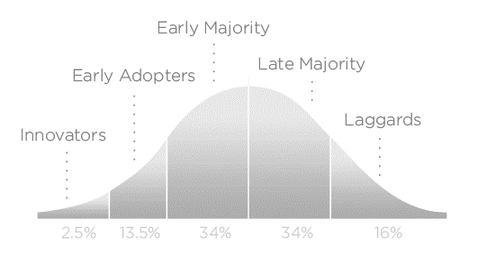
© Mario Sorribas Fierro – www.mariosorribas.com
Ventas
MAYORÍA PRECOZ
“pragmáticos”
MAYORÍA TARDÍA
“conservadores”
PRIMEROS SEGUIDORES
“visionarios”
REZAGADOS
“escépticos”
PIONEROS
“entusiastas”
2,5% 13,5% 34% 34% 16%
Tiempo
LEY DE DIFUSIÓN DE LAS INNOVACIONES
(Everett Rogers, 1962)

Slide 80
© Mario Sorribas Fierro – www.mariosorribas.com

Slide 81
SEAN CONSCIENTES de que:
© Mario Sorribas Fierro – www.mariosorribas.com
1
TODOS TENEMOS UNA HISTORIA
2
NUESTRAS HISTORIAS TIENEN VALOR
3
DEBEMOS SER PROPIETARIOS DE NUESTRO RELATO

Slide 82
© Mario Sorribas Fierro – www.mariosorribas.com
SEAN HONESTOS
4
DIGAN LA VERDAD.
NO NECESITAN PRETENDER SER QUIENES NO SON
5
EVALÚEN SU “YACIMIENTO” DE HISTORIAS
6
HABLEN DE SUS CONFLICTOS Y DIFICULTADES
Y DE CÓMO LAS SUPERARON

Slide 83
© Mario Sorribas Fierro – www.mariosorribas.com
HÁBLENLE A CADA UNO DE MANERA SINGULAR
7
JUEGUEN CON LAS NARRATIVAS QUE FUNCIONAN
8
SEGMENTEN: A CADA PÚBLICO, SU HISTORIA
9
RECUERDEN LA LEY DE DIFUSIÓN DE ROGERS

Slide 84
@mariosorribas
© Mario Sorribas Fierro – www.mariosorribas.com
www.mariosorribas.com
CURSO
STORYTELLING CORPORATIVO

Slide 85
Mi última palabra es
© Mario Sorribas Fierro – www.mariosorribas.com
¡GRACIAS!

